Slide 1
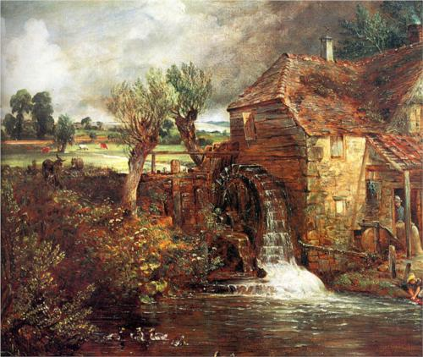
John Constable, Mlin v Gillinghamu

Slide 2

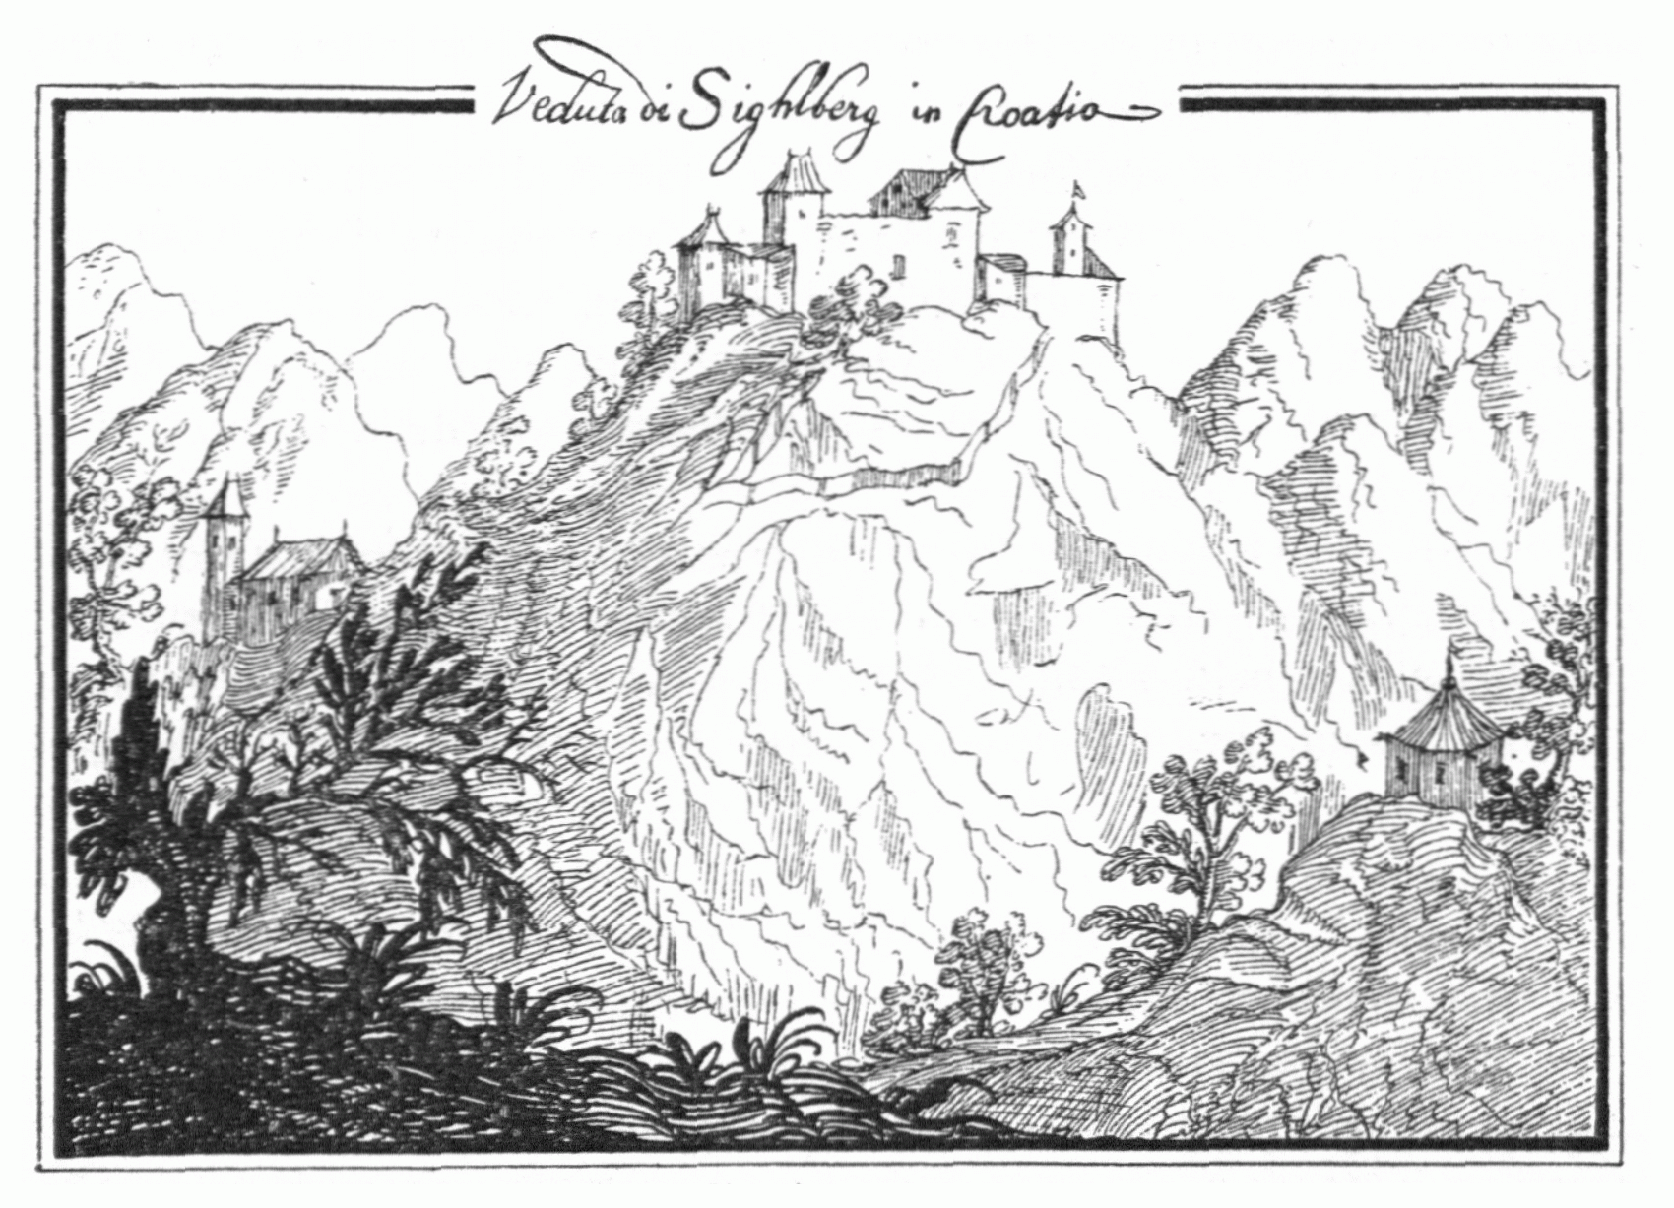
Giovanni Pieroni, 1639

Slide 3
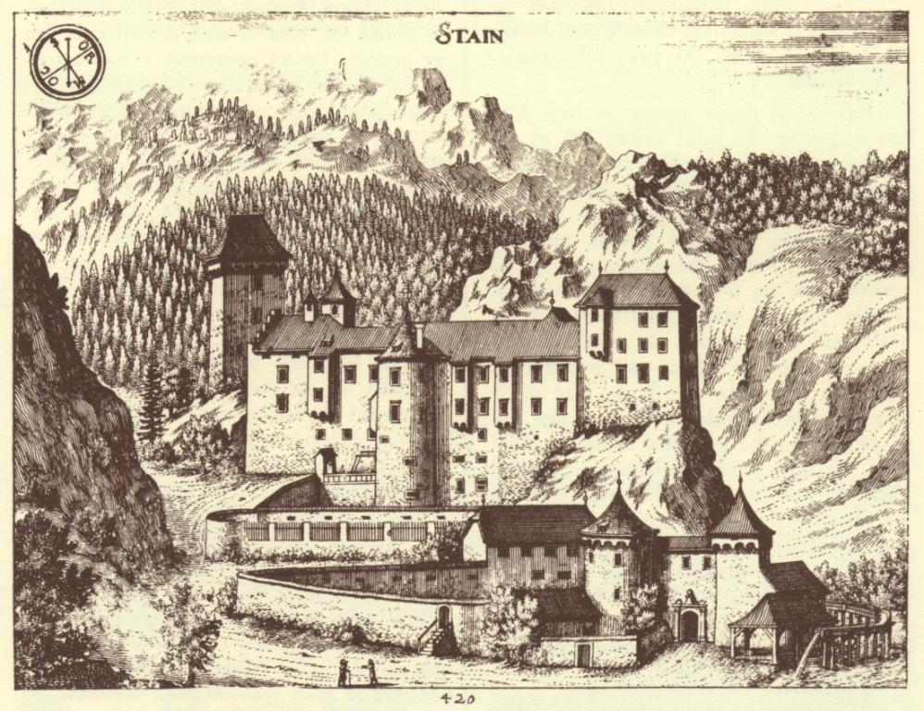
Grad Kamen, Slava Vojvodine Kranjske

Slide 4
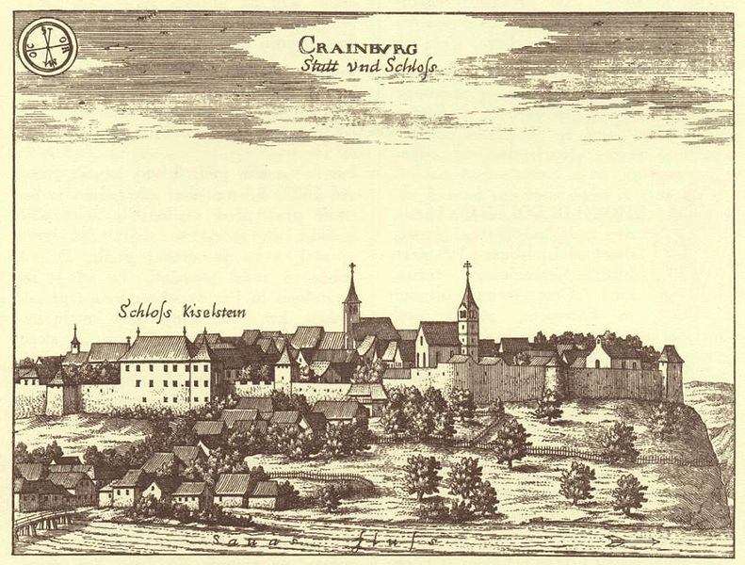
Kranj

Slide 5
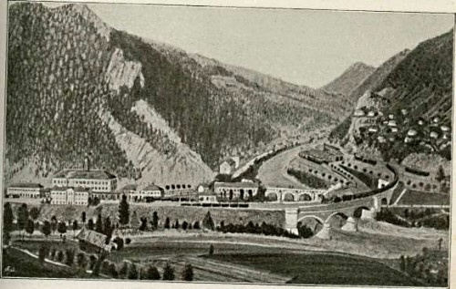

Slide 6
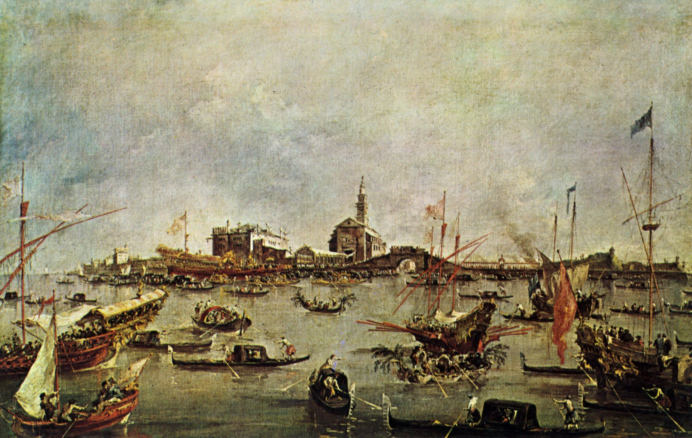
Francesco Guardi, Slovesnost v beneški laguni, 18. st.

